Slide 1

イベント協賛企画書 テンプレート
01
中〜大規模イベント向け / スポンサー提案用フォーマット
イベント公式HP

Slide 2
01. イベント概要
02
イベント名：〇〇フェスティバル 202◯
開催日程：202◯年◯月◯日（◯）〜◯月◯日（◯） ◯:◯◯〜◯:◯◯
会 場：〇〇県〇〇市 〇〇会場（屋内／屋外など）
主 催：〇〇フェス実行委員会
共催・後援：自治体・観光協会・業界団体など
入場形態：無料／一部有料エリアあり など

Slide 3
02. 開催の背景とビジョン
03
開催の背景：地域課題や業界課題、季節要因など
テーマ：イベント全体を貫くキーワード
ビジョン：3〜5年スパンで実現したい姿
今年重視するポイント：来場者満足と参加事業者の成果 など

Slide 4
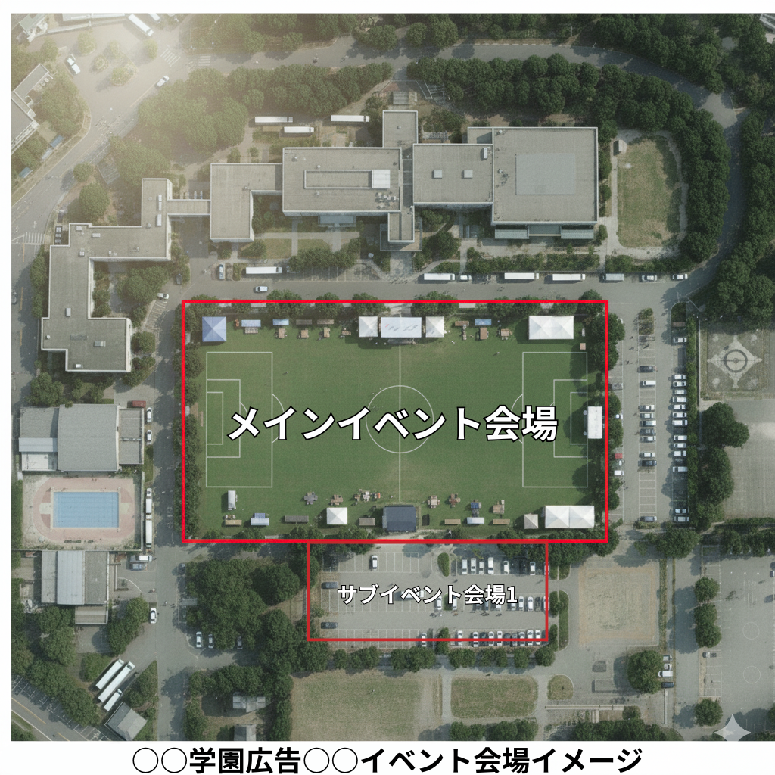
03. 開催場所のイメージ
03

Slide 5
04. ターゲットと来場者イメージ
04
メインターゲット：ファミリー層／若年層／観光客 など
来場者数：2日間で約◯万人（前年実績：◯万人）
属性：ファミリー◯％／カップル◯％／友人グループ◯％ など
セグメント | 来場者数（例） | 構成比（例） | 主な特徴
ファミリー層 | 8,000人 | 40% | 子ども連れ・週末のお出かけニーズ
20〜30代グループ | 6,000人 | 30% | グルメ・音楽・写真映えスポットに関心
カップル | 4,000人 | 20% | デートや記念日の外出先として参加
その他（シニア・単身など） | 2,000人 | 10% | 地域在住者・観光客など幅広い層

Slide 6
05. 主なコンテンツ・プログラム
05
ステージイベント：ライブ、トークショー、パフォーマンスなど
フード・物販：テーマに沿ったグルメ／物販ブース
体験コンテンツ：ワークショップ、子ども向け企画など
特別企画：コラボ企画、フォトスポット、スタンプラリー など

Slide 7
06. 前回開催実績・メディア露出
06
来場者数：◯◯,◯◯◯人（前年比◯％）
出店数：飲食◯店舗／物販◯店舗／協賛ブース◯枠
メディア掲載：テレビ◯本／新聞◯本／Webメディア◯本 など
SNS反応：ハッシュタグ投稿◯件、リーチ◯万件 など

Slide 8
07. プロモーション・集客設計
07
公式サイト・LP：イベント情報・出店情報・協賛企業紹介
SNS：Instagram／X／Facebookなどでの情報発信
オフライン：駅・商店街・観光案内所でのポスター・チラシ掲出
パートナー連携：自治体・観光協会・金融機関・メディアとの連携告知

Slide 9
08. 協賛の位置づけと全体像
08
協賛は「イベント運営費の補填」ではなく「企業の投資」として設計します。
価値：ターゲット層へのリーチ、ブランドイメージ向上、来場者との接点づくり。
主催側のスタンス：企業の目的（認知／販売促進／社会貢献）に沿ったメニュー設計。

Slide 10
09. 協賛メニュー一覧（ランク別）
09
プレミアムパートナー：◯◯万円 … 冠協賛／最大露出／ブース出展／サンプリング など
ゴールドパートナー ：◯◯万円 … ポスター・チラシ・会場サイン・ブース出展 など
シルバーパートナー ：◯◯万円 … ポスター・チラシ・会場サイン など
ブロンズパートナー ：◯◯万円 … ポスター・チラシへの社名掲出 など
フレンド／物品協賛：◯◯円相当〜 … 賞品提供・サンプリングなど

Slide 11
10. 各プランの主な特典
10
ロゴ・社名掲出：ポスター／チラシ／会場看板／ステージバックパネル など
会場での露出：ブース出展、サンプリング、ステージでの紹介タイム
デジタル露出：公式サイトバナー、SNSでの企業紹介、レポート記事での掲載
特典例：招待枠、従業員向け招待、共同企画枠 など

Slide 12
11. オプション・物品協賛メニュー
11
追加サンプリング枠：来場者◯◯名への商品配布など
ステージでの商品紹介枠：MCによる商品PR、サンプリング連動企画など
デジタルタイアップ：公式SNSでのタイアップ投稿、レポート記事での紹介など
物品協賛：抽選会賞品、来場者プレゼント、運営備品の提供など

Slide 13
12. スケジュールと進行イメージ
12
◯月上旬：協賛企画書送付・ご相談受付開始
◯月中旬：協賛申込締切・協賛内容の確定
◯月下旬：ロゴデータ・広告素材の入稿
イベント当日：掲出・ブース出展・サンプリングなどを実施
イベント後：来場者数・写真・メディア掲載などをまとめた実施レポート送付

Slide 14
13. 主催団体・運営体制
13
主催団体の概要：沿革、活動内容、これまでの開催実績など
実行委員会構成：委員長・事務局・広報・会場運営・安全管理 など
外部パートナー：制作会社、警備、音響・照明、会場管理など
「安全・安心な運営」を重視した体制であることを簡潔に説明します。

Slide 15
14. ご協賛お申し込み方法・お問い合わせ
14
【お申し込み方法】
申込フォーム（QRコード／URL）から必要事項をご入力ください。
または別紙申込書にご記入のうえ、メール／FAXでご返信ください。
【お問い合わせ先】
〇〇フェス実行委員会 事務局（〇〇協会内）
住所：〒000-0000 〇〇県〇〇市〇〇町0-0-0
TEL：000-000-0000 ／ FAX：000-000-0000
MAIL：info@example.jp （担当：〇〇）
※ご質問・ご相談のみのご連絡も歓迎です。

